Slide 1

ВАВИЛОВ НИКОЛАЙ ИВАНОВИЧ
ЖАВОРОНКОВА АЛЕКСАНДРА АЛЕКСЕЕВНА. ИКБО-74-23

Slide 2
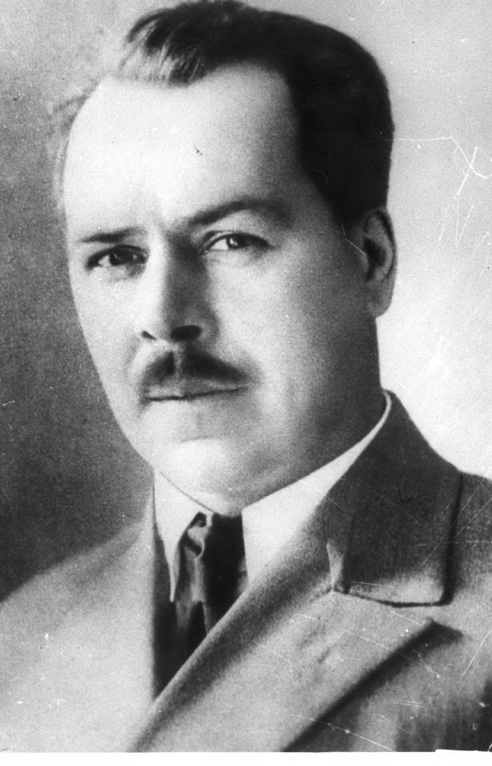

РОЖДЕНИЕ
Николай Иванович родился в 25 ноября (По старому стилю 13 ноября) 1887 года в Москве. Вырос в семье предпринимателя. Отец Николая – купец и предприниматель Иван Ильич Вавилов. Мать, Александра Михайловна, была дочерью гравера Прохоровской мануфактуры.

Slide 3

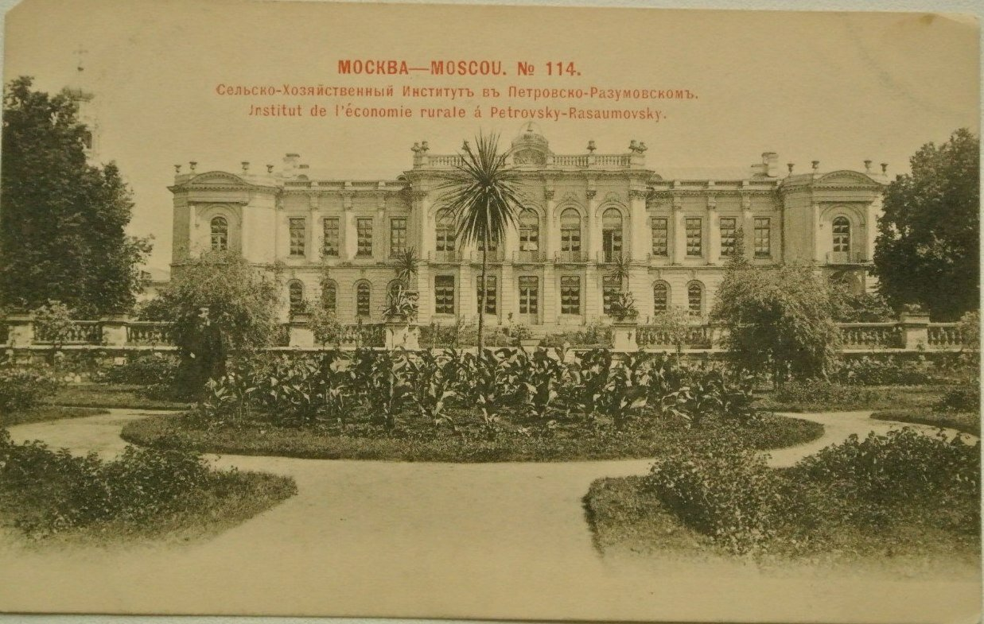
ОБРАЗОВАНИЕ
1906 г.
поступил в Московский сельскохозяйственный институт
1908 год
участвовал в студенческой экспедиции по Северному Кавказу и Закавказью
1911-1912 год
Николай Иванович Вавилов отправляется в Санкт-Петербург на стажировку
1913 год
Н. И. Вавилов был отправлен во Францию для завершения образования
1911 год
Вавилов заканчивает институт

Slide 4
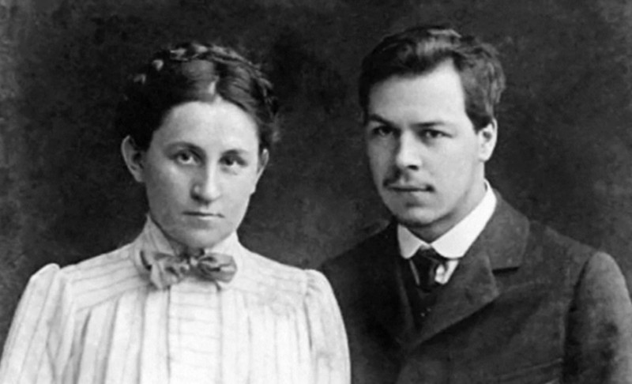
ЛИЧНАЯ ЖИЗНЬ
В 1918 году Николай женится на Екатерина Николаевне Сахоровой (1886 – 1963).
В браке с Екатериной рождается первый сын Олег(1918-1946).
.

Slide 5
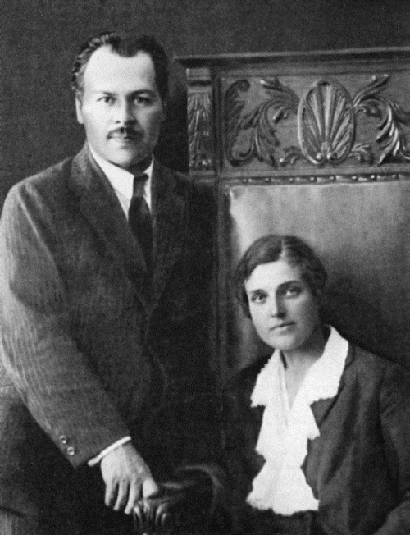
Весной 1926 года Вавилов расторг брак с Екатериной и зарегистрировал брак с Еленой Барулиной. Елена Ивановна была биологом, доктором сельскохозяйственных наук. 1928 году рождается второй сын Николая Вавилова, Юрий – физик-ядерщик, доктор физико-математических наук

Slide 6

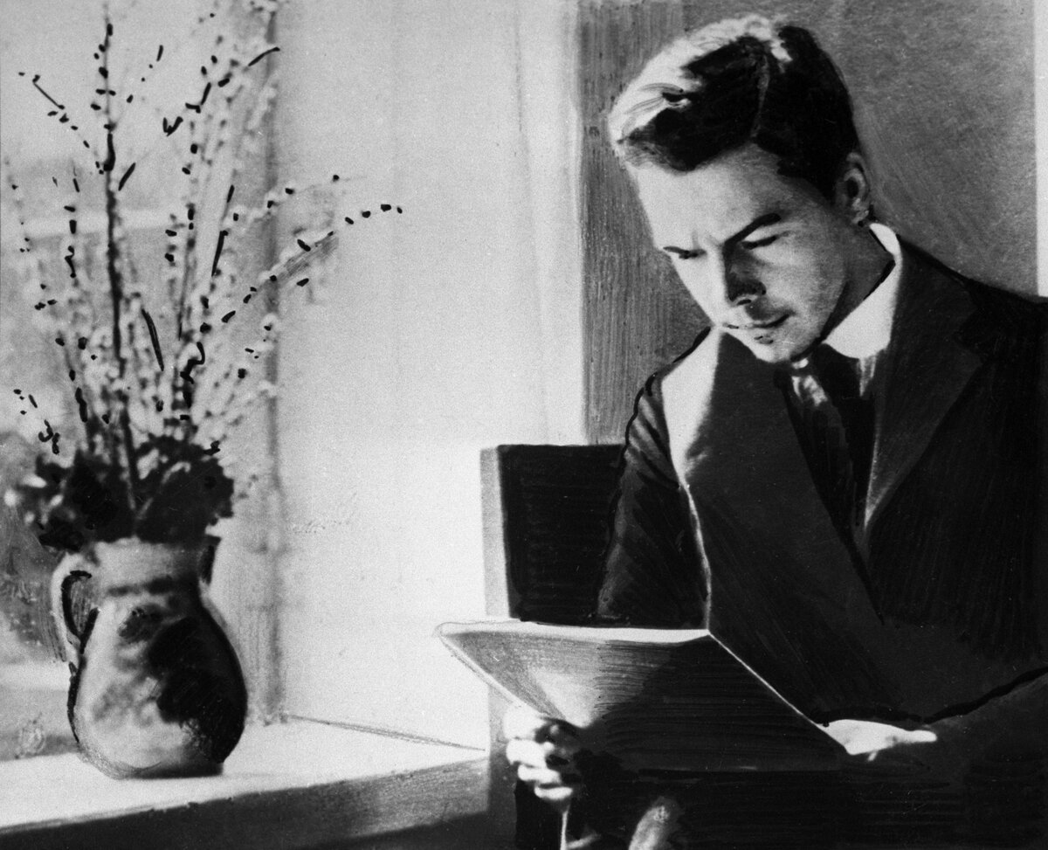
ДЕЯТЕЛЬНОСТЬ
В 1915 году Николай Вавилов начал заниматься изучением иммунитета растений. В 1920 году на Всероссийском съезде в Саратове Николай Вавилов выступил с докладом о «Закон гомологических рядов в наследственной изменчивости».
В 1921-1922 Вавилов отправляется в экспедицию, продолжавшуюся пять месяцев, в Афганистан, где подробно исследует культурные растения.

Slide 7
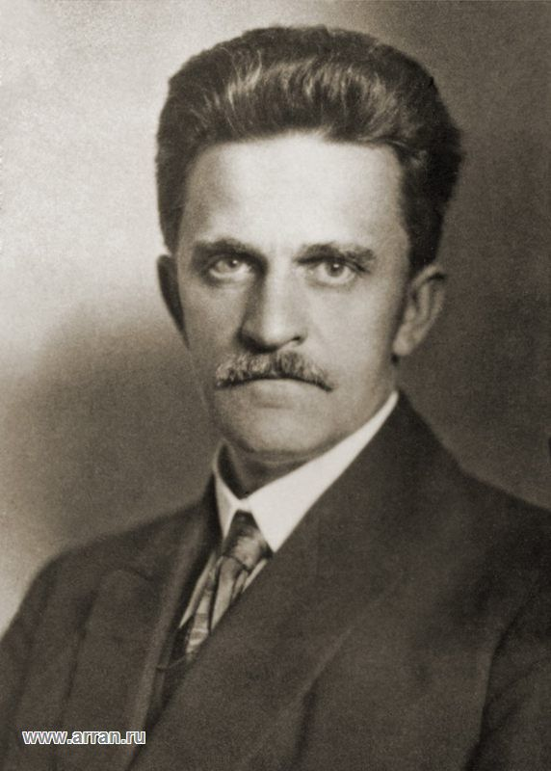
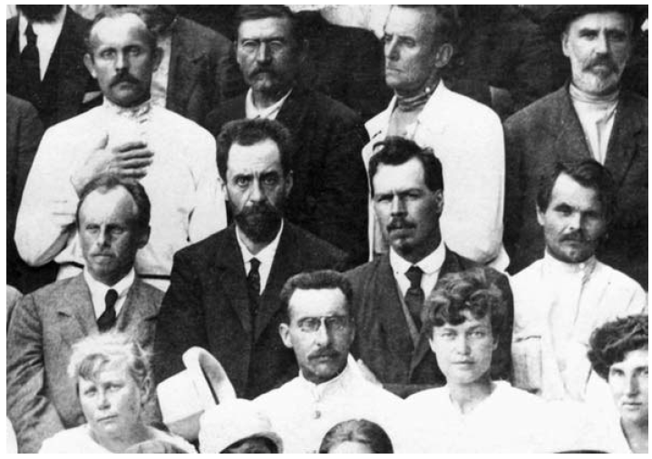
В 1930 году, после смерти Ю.А. Филипченко, Вавилов возглавил Генетическую лабораторию АН СССР в Ленинграде. Также в 1930 году организовал II Международный конгресс почвоведов в Москве. В 1931 году Николай Иванович возглавил Всесоюзное географическое общество и оставался в должности президента до 1940 года.
Ю.А. Филипченко
В 1940 году Николай Вавилов был назначен начальником Комплексной экспедиции в западные районы Украинской и Белорусской ССР.

Slide 8

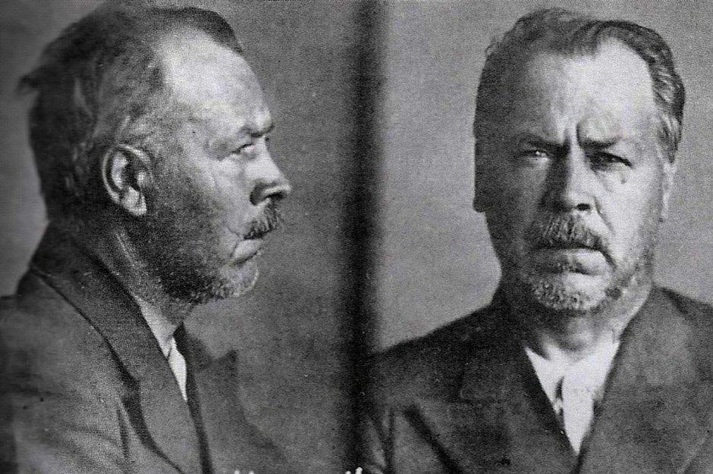
6 августа 1940 года Вавилов был арестован вблизи города Черновцы. 7 августа он был заключен в тюрьму в Москве.

Slide 9

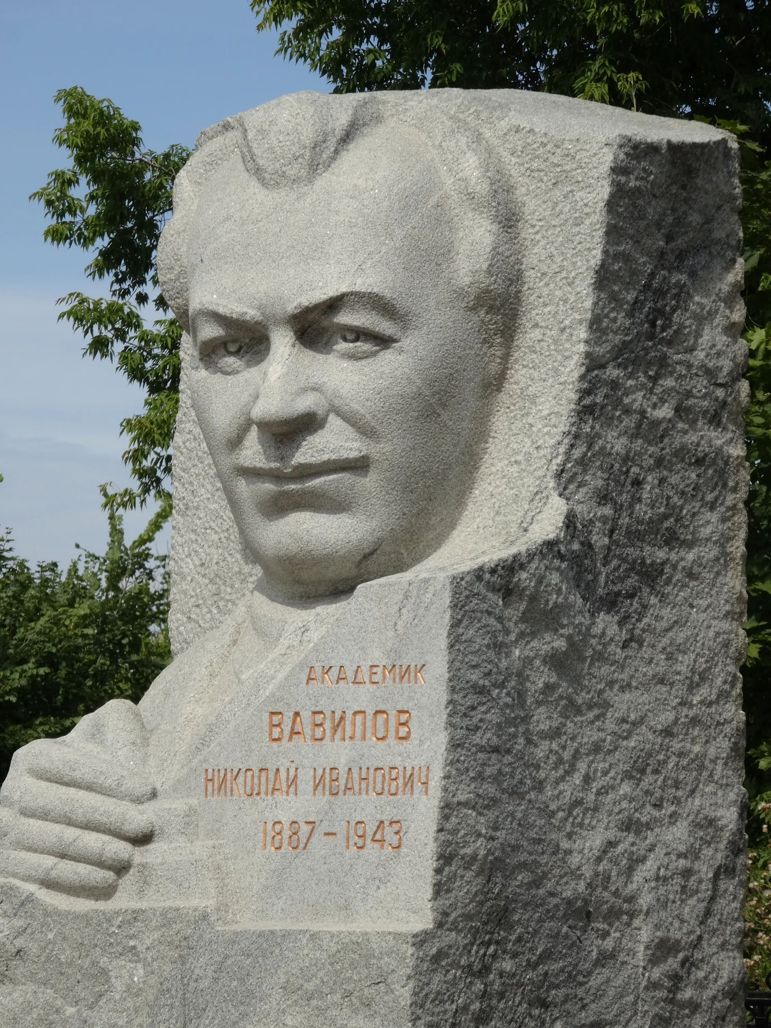
9 июля 1941 года Вавилов был приговорен к расстрелу.
23 июня 1942 года по решению Президиума Верховного Совета СССР расстрел в порядке помилования был заменен на двадцать лет заключения в исправительно-трудовых лагерях. От голода Николай Иванович заболел дистрофией и умер, предельно истощенный в тюремной больнице 26 января 1943 года.
20 августа 1955 Вавилов был посмертно реабилитирован.

Slide 10
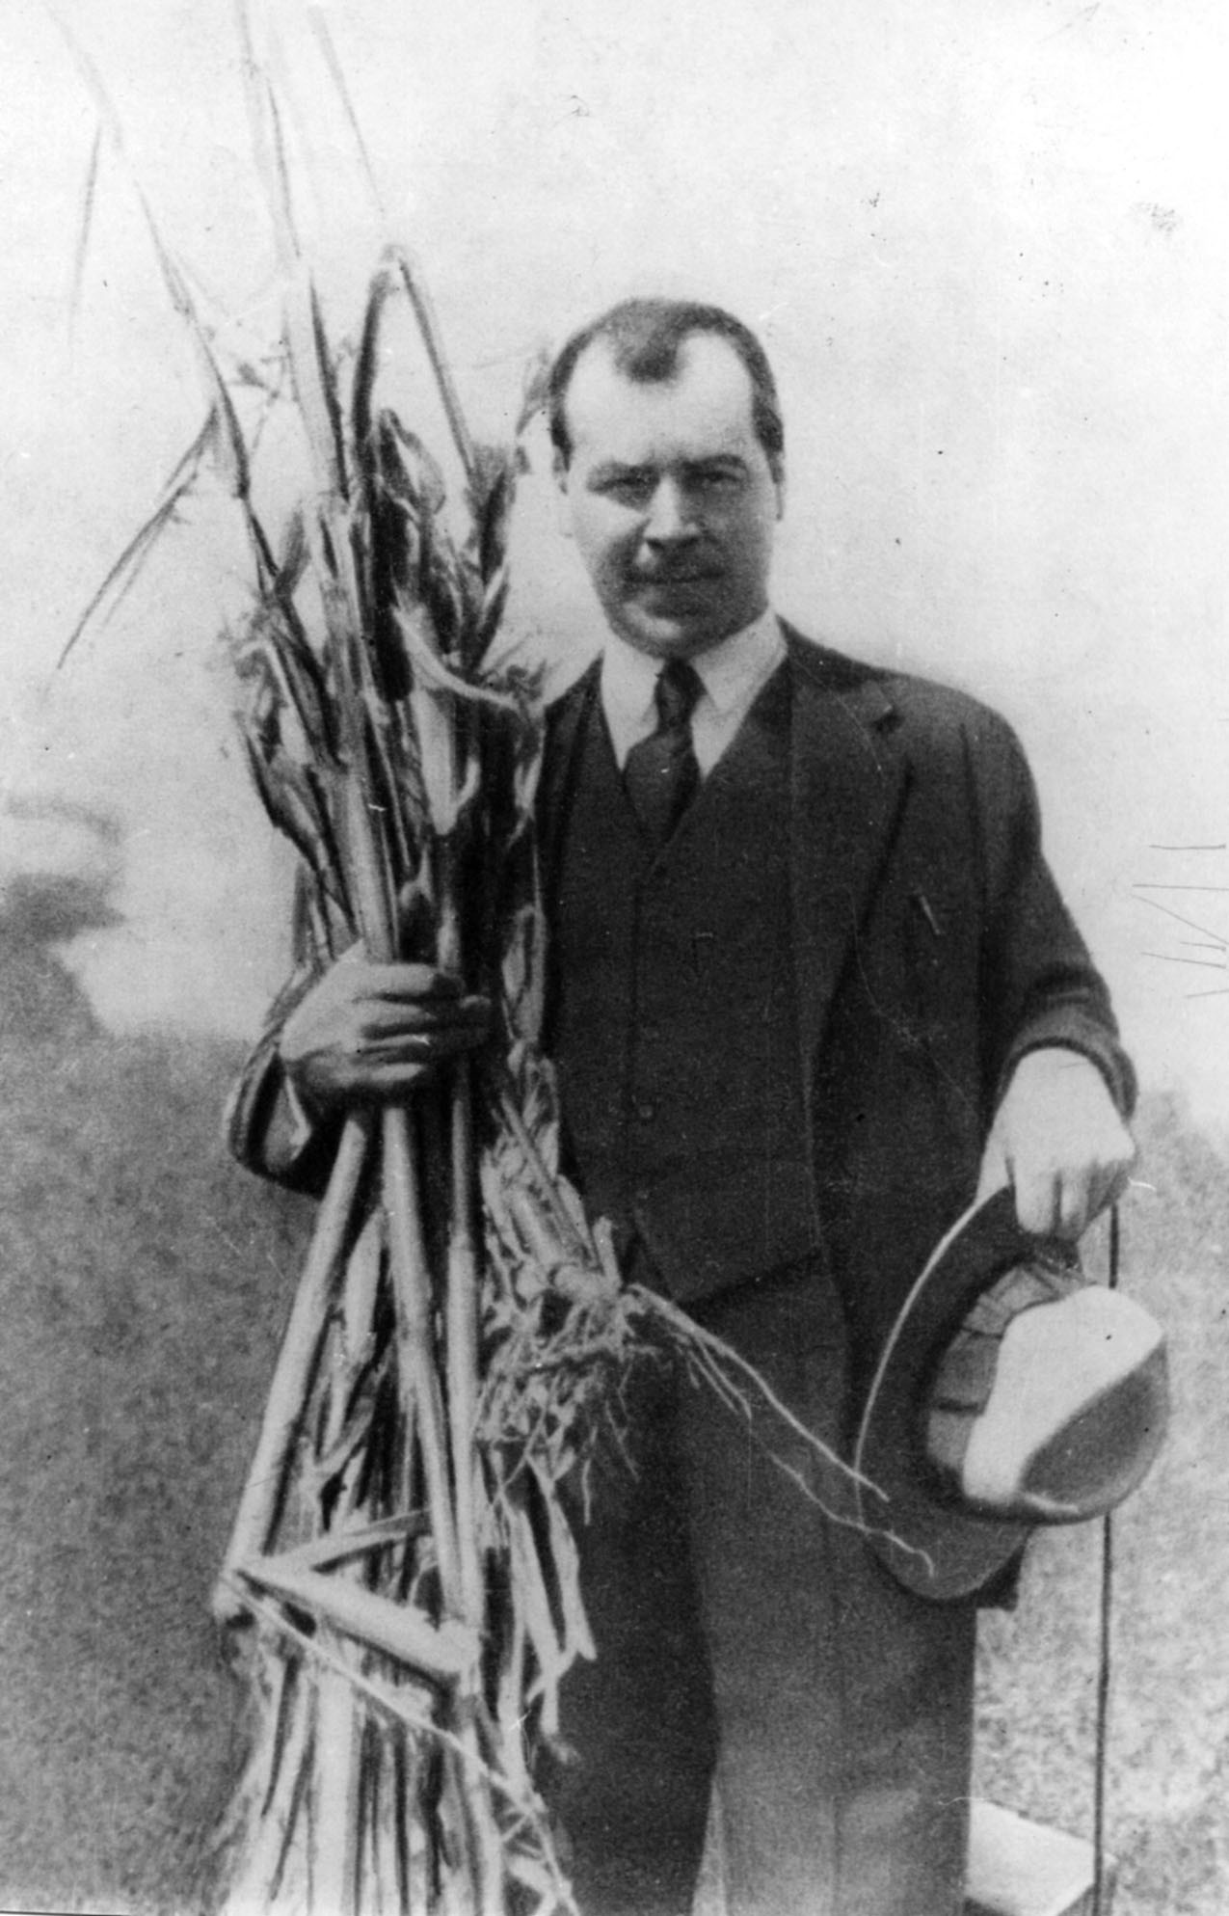
НЕСКОЛЬКО ИНТЕРЕСНЫХ ФАКТОВ
Объездил 50 стран – побывал на всех континентах, кроме Австралии и Антарктиды
Работал в лабораториях Великобритании, Франции и Германии
Создал уникальную коллекцию семян и заложил первое семенное хранилище

